Slide 1
Zasady realizacji projektów Działanie 5.5. Aktywne i zdrowe starzenie się
Gdańsk, 3 lipca 2024 r.

Slide 2
Podstawowe dokumenty
Wytyczne dotyczące kwalifikowalności wydatków na lata 2021-2027 https://www.funduszeeuropejskie.gov.pl/strony/o-funduszach/fundusze-na-lata-2021-2027/prawo-i-dokumenty/wytyczne/#/domyslne=1
Zasady realizacji projektów w ramach Europejskiego Funduszu Społecznego Plus https://funduszeuepomorskie.pl/dokumenty/4795-zasady-realizacji-projektow-w-ramach-europejskiego-funduszu-spolecznego-plus
Instrukcja merytoryczna wypełniania formularza wniosku o dofinansowanie projektu z Europejskiego Funduszu Społecznego Plus w ramach programu Fundusze Europejskie dla Pomorza 2021-2027
(Zał. nr 4 do Regulaminu wyboru projektów).

Slide 3
Poziom dofinansowania i wkład własny
Poziom dofinansowania wydatków kwalifikowalnych wynosi 90% (w tym 85 % - dofinansowanie UE, 5 % - wkład krajowy)
Wkład własny beneficjenta wynosi 10% wartości projektu
Informacje na temat kwalifikowania wkładu własnego w ramach projektów dofinansowanych ze środków EFS+ znajdują się w Zasadach realizacji projektów w ramach EFS+.

Slide 4
Wkład własny
Wkład własny niepieniężny
Wkład własny pieniężny
udostępnianie/użyczanie pomieszczeń, sal, sprzętu na potrzeby projektu;
świadczenia wykonywane przez wolontariuszy.
Wartość wkładu niepieniężnego powinna być potwierdzona dokumentami o wartości dowodowej równoważnej fakturom.
wynagrodzenie kadry merytorycznej zaangażowanej w realizację projektu, która nie jest finansowana ze środków projektu,
środki finansowe będące w dyspo-zycji danej instytucji lub pozyskane przez tę instytucję z innych źródeł;
wkład w ramach kosztów pośrednich rozliczanych ryczałtem;
środki wpłacane np. przez ucze-stników projektu.

Slide 5
Budżet projektu 1/4
Taryfikator towarów i usług
Ze względu na prawdopodobne wystąpienie w budżecie projektów wielu niestandardowych kategorii wydatków, na potrzeby niniejszego konkursu nie opracowano Taryfikatora towarów i usług (wydatki i działania powinny być wynikiem diagnozy ze szczególnym uwzględnieniem bieżących i prognozowanych potrzeb pracodawców i ich pracowników).
Wydatki przedstawione w ramach budżetu projektu powinny być:
a) racjonalne – ich wysokość musi być dostosowana do zakresu zaplanowanych działań,
b) zasadne – muszą być potrzebne i bezpośrednio związane z realizacją działań zaplanowanych w projekcie,
c) kwalifikowalne – spełniające warunki określone w Wytycznych dotyczących kwalifikowalności wydatków na lata 2021-2027.

Slide 6
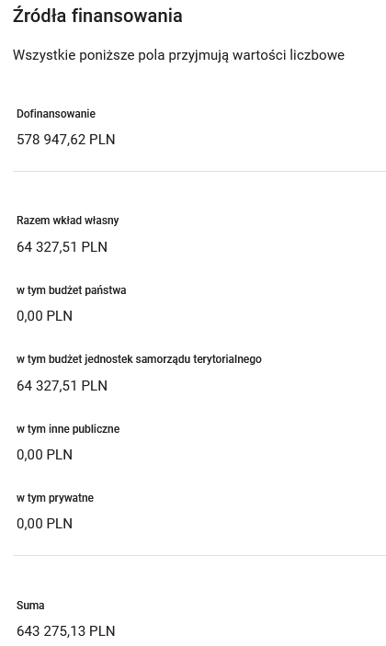
Budżet projektu 2/4
W Źródłach finansowania kwota dofinansowania i wkład własny,
w tym w podziale na: budżet
państwa, budżet JST, publiczny
i prywatny jest wpisywany
„z ręki”; automatycznie dokona
się podsumowanie wkładu
własnego i całkowitego
budżetu projektu.

Slide 7
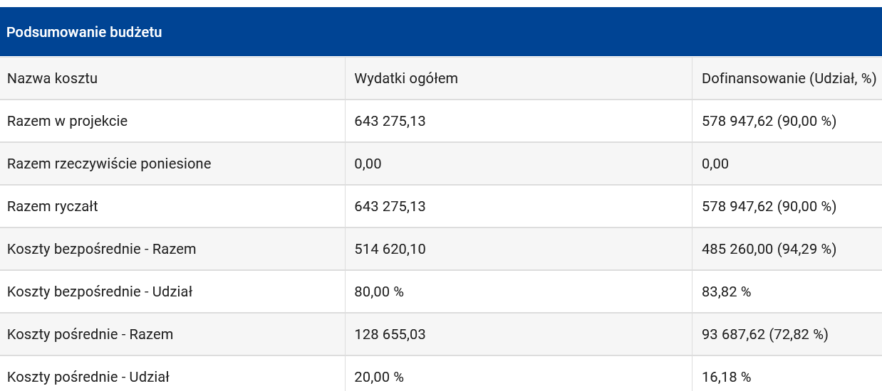
Budżet projektu 3/4
Koszty z budżetu są automatycznie sumowane w Sekcji Podsumowanie budżetu i jest to sekcja nieedytowalna.
Notes:
Prawdopodobnie najważniejsza sekcja czyli budżet ;).
Koszty z budżetu są automatycznie sumowane w Sekcji Podsumowanie budżetu i jest to sekcja nieedytowalna.
W Źródłach finansowania kwota dofinansowania i wkład własny, w tym podziale na: budżet państwa, budżet JST, publiczny i prywatny jest wpisywany „z ręki”; automatycznie dokona się podsumowanie wkładu własnego i całkowitego budżetu projektu.
Należy zwrócić uwagę, żeby kwota dofinansowania była spójna z Podsumowaniem budżetu.
W Regulaminie mamy zapisy: maksymalny poziom dofinansowania, minimalny wkład własny, ale oczywiście przyjmujemy dokładnie taki udział, żeby budżet projektu się „spiął”.
W sekcji Źródła finansowania wniosku o dofinansowanie projektu, dla pola Dofinansowanie wprowadzono walidację pilnującą, aby kwota wprowadzona w tym polu była zgodna z sumą dofinansowania wykazaną w poszczególnych wydatkach, w sekcji Budżet projektu. Zmiana ta rozwiązuje często popełniany przez wnioskodawców błąd wykazywania rozbieżnych wartości dofinansowania pomiędzy ww. sekcjami.

Slide 8
Budżet projektu 4/4
Nazwy wydatków w obrębie jednego zadania i podmiotu realizującego projekt (Wnioskodawca/Realizator, jeśli dotyczy) nie mogą się powtarzać, muszą być unikalne.
Nazwa kosztu powinna być precyzyjna (zawierać czytelną kalkulację danego wydatku) oraz (jeśli dotyczy) formę zatrudnienia, wymiar etatu, tak aby łatwo można było ją powiązać z konkretnymi działaniami realizowanymi w danym zadaniu oraz ocenić racjonalność kosztu (dotyczy kosztów rozliczanych na podstawie rzeczywiście poniesionych wydatków).
Limity - dany koszt może być jednocześnie objęty kilkoma limitami, np. stanowić pomoc de minimis w projekcie oraz stanowić wydatek na dostępność.
Zaznaczając dany limit, cała wartość kosztu będzie do niego wliczona.

Slide 9
Kategorie kosztów
Wydatki w budżecie projektu należy przyporządkować do jednej z kategorii kosztów:
☒ Amortyzacja
☒ Podatki i opłaty
☒ Koszty pośrednie
☒ Nieruchomości
☒ Środki trwałe/ Dostawy
☒ Usługi zewnętrzne
☒ Wartości niematerialne i prawne
☒ Personel projektu
☒ Roboty budowlane
☒ Dostawy (inne niż środki trwałe)
☐ Koszty wsparcia uczestników projektu oraz podmiotów objętych wsparciem

Slide 10
Limity
Wydatki w budżecie projektu można przyporządkować do jednego z limitów:
☒ Cross-financing
☒ Pomoc publiczna
☒ Pomoc de minimis
☒ Wydatki na dostępność

Slide 11
Cross-financing
W ramach naboru wartość wydatków w ramach cross-financingu sumarycznie nie może stanowić więcej niż 40 % wartości projektu ogółem.
Do limitu cross financingu wchodzą zarówno koszty bezpośrednie zaliczane do cross-financingu, jak i koszty pośrednie naliczone od tych wydatków.

Slide 12
Koszty pośrednie – limit cross-financing 1/2
Zadanie Koszty pośrednie można rozliczyć za pomocą jednej lub dwóch pozycji:
W przypadku gdy żadna pozycja budżetowa w zadaniach zwykłych nie została zaliczona do limitu „cross-financing”, wtedy zadanie Koszty pośrednie rozliczane jest za pomocą tylko jednej pozycji. Pozycja ta nie jest zaliczona do żadnego z limitów.
W przypadku wystąpienia w budżecie kosztów bezpośrednich oznaczonych limitem cross-financing, w zadaniu Koszty pośrednie, obowiązkowe jest dodanie odrębnej pozycji kosztów pośrednich odnoszących się do przedmiotowych wydatków w ramach cross-financingu. Suma obu pozycji kosztów pośrednich, stanowić będzie wartość kosztów pośrednich ogółem w projekcie.

Slide 13
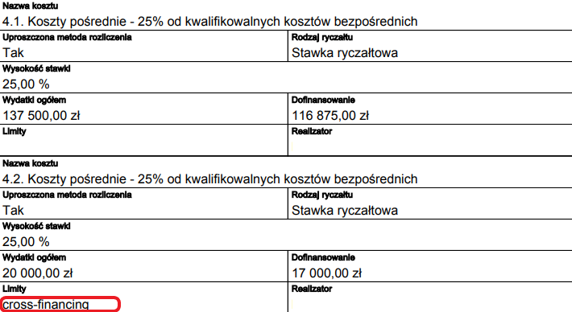
Koszty pośrednie – limit cross-financing 2/2
Notes:
Pierwsza pozycja kosztów pośrednich będzie obliczała wartość kosztów pośrednich jako procent od wszystkich pozycji kosztów bezpośrednich, w których nie wybrano limitu „cross-financing”
Druga pozycja kosztów pośrednich będzie oznaczona jako limit „cross-financing” i będzie liczyła koszty pośrednie wyłącznie od kosztów bezpośrednich, w których wybrano limit „cross-financing”.
Druga pozycja kosztów pośrednich (dot. „cross-financing”) będzie automatycznie tą samą stawką ryczałtową oznaczoną tym samym procentem co pierwsza pozycja, tzn. jeżeli wartość pierwszej pozycji wyniosła 25%, wartość drugiej pozycji też wyniesie 25%.
W podsumowaniu budżetu system zliczy wartość „cross-financing” z kosztów pośrednich i bezpośrednich (suma).
W ramach naboru wartość wydatków w ramach cross-financingu nie może stanowić więcej niż 25% wartości projektu ogółem.

Slide 14
Koszty pośrednie 1/3
Koszty pośrednie dotyczą wydatków o charakterze administracyjnym i organizacyjnym, niezwiązanych bezpośrednio z realizacją zadań merytorycznych, określonych w zamkniętym katalogu kosztów pośrednich.
Niedopuszczalna jest sytuacja, w której koszty pośrednie zostaną rozliczone w ramach kosztów bezpośrednich.
W ramach kosztów pośrednich rozliczanych za pomocą stawki ryczałtowej wkład własny uznaje się za wkład pieniężny.
Na etapie konstruowania budżetu projektu, całość kosztów pośrednich jest przypisanych do Lidera. W opisie zadania Koszty pośrednie należy wskazać podział kosztów pośrednich między Partnerami.

Slide 15
Koszty pośrednie 2/3
Limity kosztów pośrednich obowiązujących dla wartości projektów:
25% kosztów bezpośrednich – w przypadku projektów o wartości kosztów bezpośrednich do 830 tys. PLN włącznie,
20% kosztów bezpośrednich – w przypadku projektów o wartości kosztów bezpośrednich powyżej 830 tys. PLN do 1 740 tys. PLN włącznie,
15% kosztów bezpośrednich – w przypadku projektów o wartości kosztów bezpośrednich powyżej 1 740 tys. PLN do 4 550 tys. PLN włącznie,
10% kosztów bezpośrednich – w przypadku projektów o wartości kosztów bezpośrednich przekraczającej 4 550 tys. PLN.
Notes:
Koszty pośrednie należy ująć jako ostatnie zadanie o nazwie Koszty pośrednie (wybrane z listy rozwijalnej), a ich wartość stanowi od 10 do 25% wartości kosztów bezpośrednich - zgodnie z obowiązującymi limitami określonymi w Wytycznych kwalifikowalności.
Proszę zwrócić uwagę, że podane procenty np. 20% kosztów pośrednich, to udział w wartości projektu, a nie limit kosztów pośrednich, który dla projektu o takiej wartości wynosi 25% czyli 157 500,00zł.

Slide 16
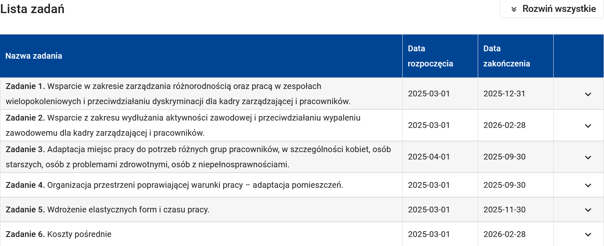
Koszty pośrednie 3/3
Należy pamiętać, że Koszty pośrednie powinny stanowić ostatnie zadanie we wniosku.
Wartość kosztów pośrednich liczona jest procentowo od wartości kosztów bezpośrednich.

Slide 17
Uproszczone metody rozliczania wydatków 1/3
W ramach naboru, w przypadku projektów, których łączny koszt wyrażony w PLN nie przekracza równowartości 200 tys. EUR, tj. 856 960,00 zł, należy zastosować obligatoryjnie metodę rozliczania wydatków na podstawie kwot ryczałtowych określanych przez beneficjenta w oparciu o szczegółowy budżet projektu.
ION nie dopuszcza realizacji projektów powyżej 200 tys. EUR rozliczanych na podstawie kwot ryczałtowych.
Wnioskodawca bierze pod uwagę planowane do zrealizowania zadania w ramach projektu, dla których określa kwoty ryczałtowe. Następnie definiuje wskaźniki służące do rozliczenia kwoty ryczałtowej oraz dokumenty niezbędne do potwierdzenia stopnia osiągnięcia wskaźnika.
Po pozytywnej ocenie wniosku o dofinansowanie założenia te zostają odzwierciedlone w umowie o dofinansowanie.

Slide 18
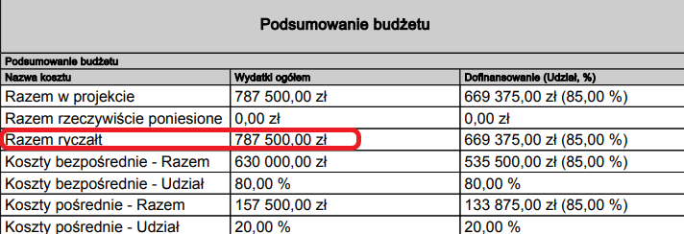
Uproszczone metody rozliczania wydatków 2/3
Projekty poniżej 200 tys. EUR, w których nie została zastosowana metoda rozliczania wydatków na podstawie kwot ryczałtowych będą podlegały odrzuceniu na etapie oceny formalnej.
Projekty przekraczające 200 tys. EUR, w których została zastosowana metoda rozliczania wydatków na podstawie kwot ryczałtowych będą kierowane do negocjacji.

Slide 19
Uproszczone metody rozliczania wydatków 3/3
KORZYŚCI:
Ułatwienie realizacji projektu – skupienie się na produktach i rezultatach, a nie procedurach, wydatkach.
Zmniejszenie obciążeń administracyjnych zarówno po stronie beneficjentów, jak i instytucji (brak wymogu weryfikacji dokumentów księgowych).
Łatwiejszy dostęp do funduszy UE, również dla mniejszych podmiotów.
Uniknięcie ryzyka wystąpienia najczęściej spotykanych nieprawidłowości w projektach (błędy w PZP i zasadzie konkurencyjności).
Proste rozliczenie końcowe – projekt rozliczony w 100% (brak zwrotów) w przypadku właściwego udokumentowania osiągnięcia wskaźników.
Uproszczona ścieżka kontroli projektu.

Slide 20
Personel projektu 1/2
Personel projektu – osoby zaangażowane do realizacji zadań lub czynności w ramach projektu:
zatrudnione na podstawie stosunku pracy;
wolontariusze wykonujący świadczenia na zasadach określonych w ustawie z dnia 24 kwietnia 2003 r. o działalności pożytku publicznego i o wolontariacie (Dz. U. z 2022 r. poz. 1327, z późn. zm.), zwanej dalej: „ustawą o działalności pożytku publicznego i wolontariacie”;
osoby fizyczne prowadzące działalność gospodarczą będące beneficjentem oraz osoby z nią współpracujące w rozumieniu art. 8 ust. 11 ustawy z dnia 13 października 1998 r. o systemie ubezpieczeń społecznych (Dz. U. z 2022 r. poz. 1009, z późn. zm.), zwanej dalej: „ustawą o systemie ubezpieczeń społecznych”.

Slide 21
Personel projektu 2/2
Koszty związane z zaangażowaniem personelu projektu mogą być kwalifikowalne, o ile konieczność zaangażowania personelu projektu wynika z charakteru projektu.
Kwalifikowalnymi składnikami wynagrodzenia personelu projektu jest wynagrodzenie brutto oraz koszty ponoszone przez pracodawcę zgodnie z właściwymi przepisami prawa, w szczególności składki na ubezpieczenia społeczne, Fundusz Pracy, Fundusz Gwarantowanych Świadczeń Pracowniczych, Pracownicze Plany Kapitałowe, odpisy na ZFŚS lub wydatki ponoszone na Pracowniczy Program Emerytalny.
We wniosku o dofinansowanie projektu EFS+ należy wskazać:
a) formę zaangażowania i szacunkowy wymiar czasu pracy personelu projektu niezbędnego do realizacji zadań merytorycznych (etat/liczba godzin),
b) uzasadnienie proponowanej kwoty wynagrodzenia personelu projektu odnoszące się do zwyczajowej praktyki beneficjenta w zakresie wynagrodzeń na danym stanowisku lub przepisów prawa pracy w rozumieniu art. 9 § 1 Kodeksu pracy lub statystyki publicznej, co stanowi podstawę do oceny kwalifikowalności wydatków na etapie wyboru projektu oraz w trakcie jego realizacji.

Slide 22
Wydatki niekwalifikowalne 1/2
Za niekwalifikowalne uznaje się m.in.:
wydatki na szkolenia i działania, których obowiązek przeprowadzenia wynika z przepisów prawa krajowego (np. szkolenia dotyczące bhp, badania wstępne, okresowe);
wydatki poniesione na wynagrodzenia pracowników;
wydatki przeznaczone na aktywność fizyczną pracowników i pracodawców np. refundacji grupowych zajęć sportowych, kart sportowo-rekreacyjnych, wejść/karnetów do obiektów sportowych i pływalni itp.;

Slide 23
Wydatki niekwalifikowalne 2/2
wydatki związane z leczeniem;
wydatki związane z rehabilitacją i fizjoterapią;
wydatki związane z doposażeniem/wyposażeniem stanowisk pracy wynikające z obowiązków spoczywających na pracodawcy w świetle przepisów z zakresu bezpieczeństwa i higieny pracy lub pokrywające się z dofinansowaniem do stanowisk pracy z PFRON (dla pracowników z orzeczoną niepełnosprawnością).

Slide 24
Pomoc publiczna/de minimis 1/4
W przypadku wystąpienia wsparcia stanowiącego pomoc publiczną, udzielaną w ramach realizacji FEP 2021-2027, znajdą zastosowanie właściwe przepisy prawa Unii Europejskiej i krajowego, dotyczące zasad udzielania tej pomocy, obowiązujące w momencie udzielania wsparcia.
24 maja br. w dzienniku ustaw opublikowano nowelizację rozporządzenia Ministra Funduszy i Polityki Regionalnej w sprawie udzielania pomocy de minimis oraz pomocy publicznej w ramach programów finansowanych z Europejskiego Funduszu Społecznego Plus (EFS+) na lata 2021– 2027 (Dz.U. 2024 poz. 784).

Slide 25
Pomoc publiczna/de minimis 2/4
W projektach, co do zasady, możliwe jest wystąpienie pomocy de minimis.
Pomoc de minimis to rodzaj pomocy publicznej, który nie ma narzuconego konkretnego celu, jest jednak ograniczony kwotą.
Maksymalna kwota pomocy de minimis jaką Państwo udzielić może jednemu podmiotowi gospodarczemu na przestrzeni 3 lat wynosi 300 tys. EUR brutto.

Slide 26
Pomoc publiczna/de minimis 3/4
Rozporządzenie wskazuje przykładowe rodzaje kosztów, które mogą być objęte pomocą de minimis (§ 10 ust. 1).
Co do zasady, w przypadku projektów, których wnioskodawcą jest przedsiębiorca (beneficjent pomocy) i chce realizować projekt na rzecz swojej organizacji i swoich pracowników, cały projekt będzie objęty pomocą publiczną/de minimis.

Slide 27
Pomoc publiczna/de minimis 4/4
Kogo dotyczy?
Pomoc publiczna/de minimis jest udzielana podmiotom prowadzącym działalność gospodarczą niezależnie od ich formy prawnej i źródeł ich finansowania.
Co więcej, nie ma znaczenia, czy jest to podmiot nastawiony na zysk czy też nie. Przedsiębiorcą może być więc również stowarzyszenie czy fundacja, które nie działają z zamiarem osiągania zysku.

Slide 28
Dziękuję za uwagę.

